Slide 1
Милый сердцу край
Посвящение …
Автор : Зацаринина Александра,
7 класс

Slide 2
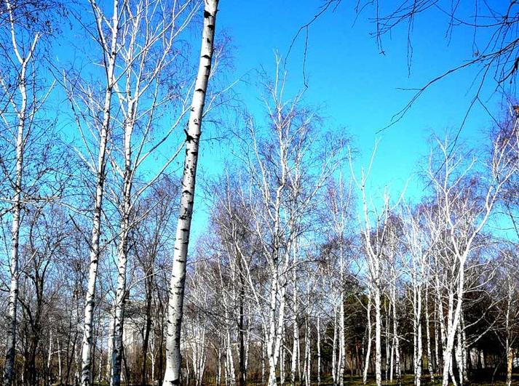

Slide 4
Ярких красок весною разлив.
с. Пигари , местечко «Медвежий дол»

Slide 5
с. Пигари «Закат»

Slide 6
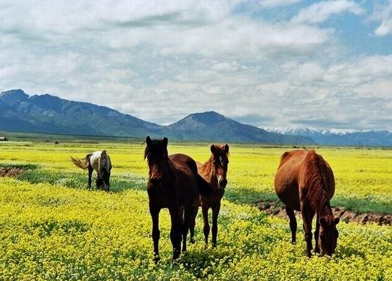

Slide 8
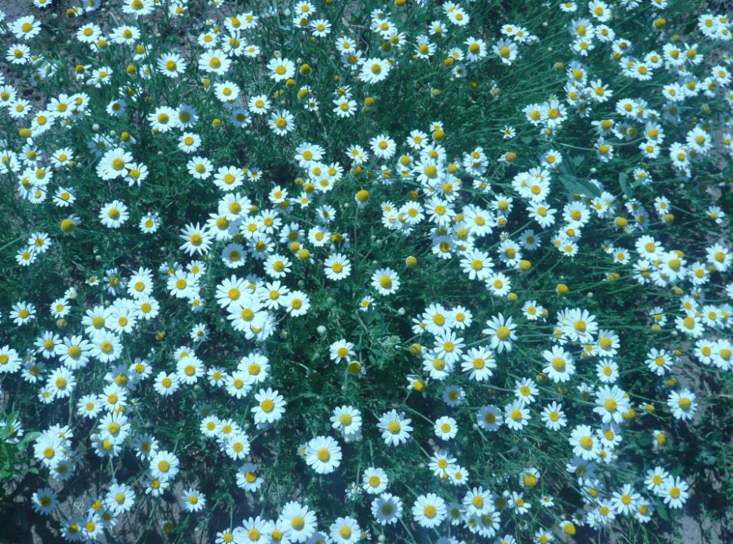

Slide 9
Здесь зимою мороз леденящий

Slide 10
Ширь простора безбрежная
с. Маслов-Орешин

Slide 11
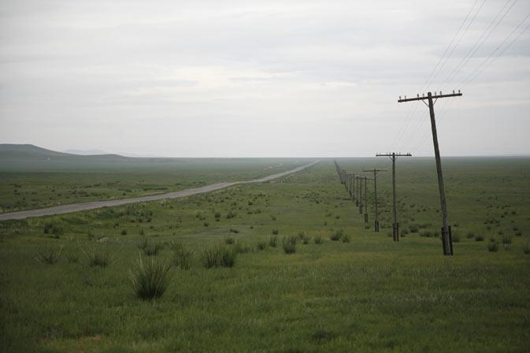

Slide 12
Зори тихие, алые…
с. Пигари», 2007

Slide 13
Ширь полей, степь до неба…

Slide 15
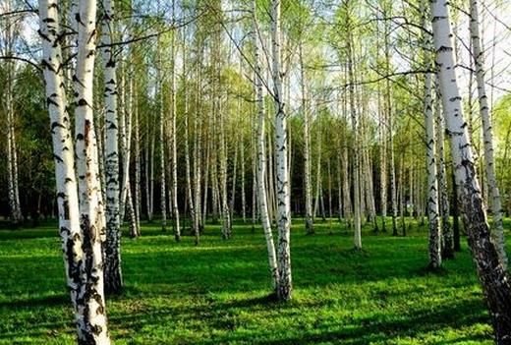

Slide 16
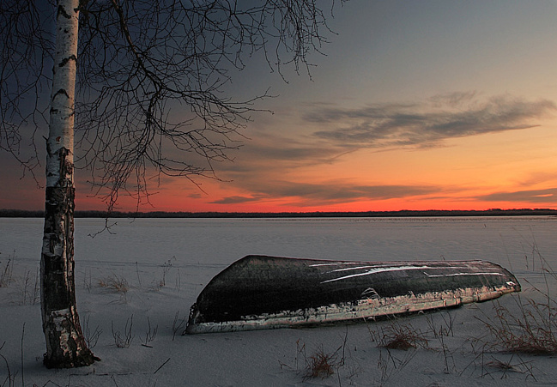

Slide 19
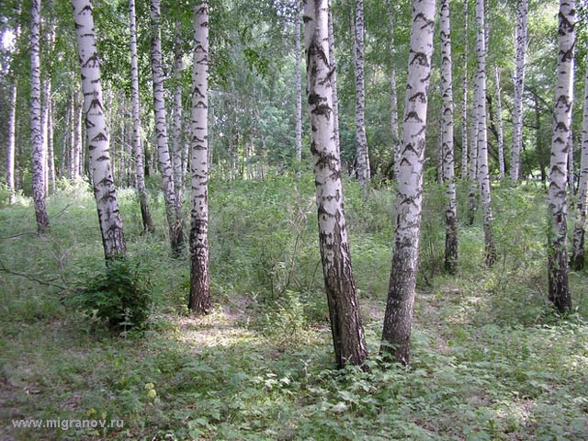

Slide 32
